Slide 1


计算机原理与系统 25 程序的静态和动态形式I 链接
范静涛 | fanjingtao@tsinghua.edu.cn

Slide 2
瞄准脑解析前沿科学问题
开展基础性深入交叉研究
服务世界级一流学科建设
先看例子🌰

Slide 3
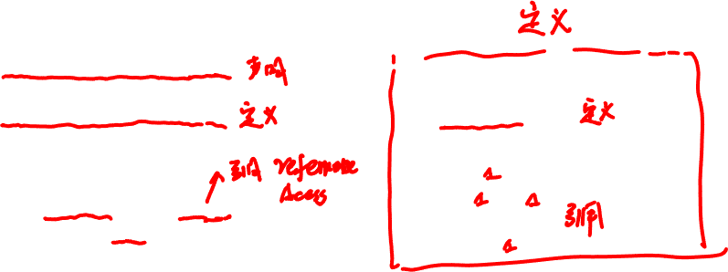
C程序举例
main.c
sum.c
int sum(int *a, int n);
int array[2] = {1, 2};
int main()
{
int val = sum(array, 2);
return val;
}
int sum(int *a, int n)
{
int i, s = 0;
for (i = 0; i < n; i++) {
s += a[i];
}
return s;
}

Slide 4
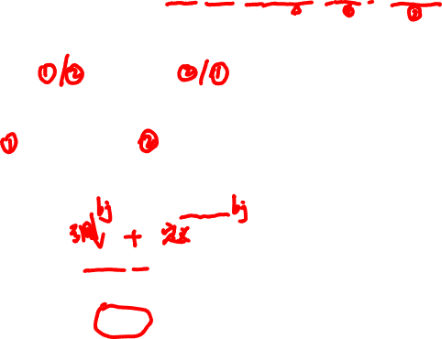
静态链接
使用编译器驱动程序compiler driver进行程序的翻译和链接:
linux> gcc -Og -o prog main.c sum.c
linux> ./prog
main.c
sum.c
源程序
Translators
(cpp, cc1, as)
Translators
(cpp, cc1, as)
main.o
sum.o
分开编译成可重定位目标文件
Linker (ld)
完全连接的可执行的目标文件
(包括main.c与sum.c定义的所有函数的代码和数据)
prog

Slide 5

为什么要链接
理由 1: 模块化
程序可以编写为一个较小的源文件的集合，而不是一个整体巨大的一团
可以构建公共函数库，例如, 数学运算库, 标准C库

Slide 6
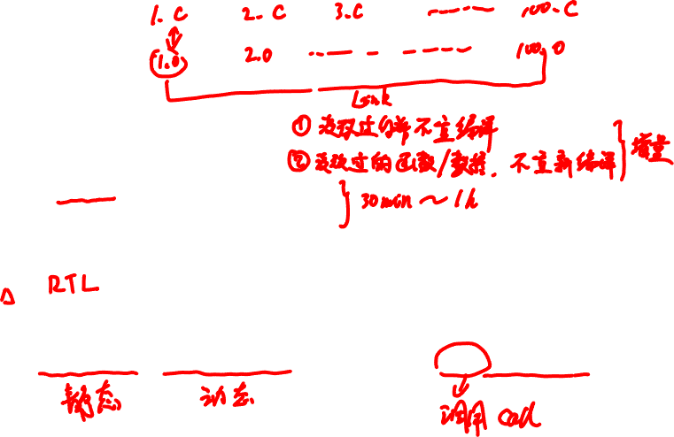
为什么要链接
理由 2: 效率
时间: 分开编译
更改一个源文件，编译，然后重新链接
不需要重新编译其他源文件
空间: 库
可以将公共函数聚合为单个文件
从而，可执行文件和运行内存映像只包含它们实际使用函数的代码

Slide 7
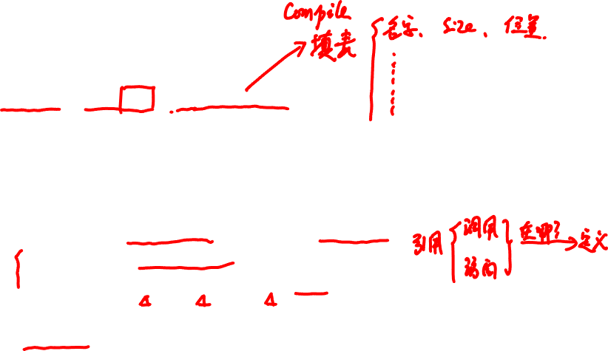
链接在干啥
步骤 1:符号解析
程序定义和引用符号 (全局变量和函数):
void swap() {…} /* define symbol swap */
swap(); /* reference symbol swap */
int *xp = &x; /* define symbol xp, reference x */
局部变量和参数等等经编译器处理后不再是符号了！！！！
符号定义存储在目标文件中(由汇编器) 的符号表中
符号表示一个结构型的数组
每个条目包括名称、大小和符号的位置
在符号解析步骤中，链接器将每个符号引用正好与一个符号定义关联起来

Slide 8
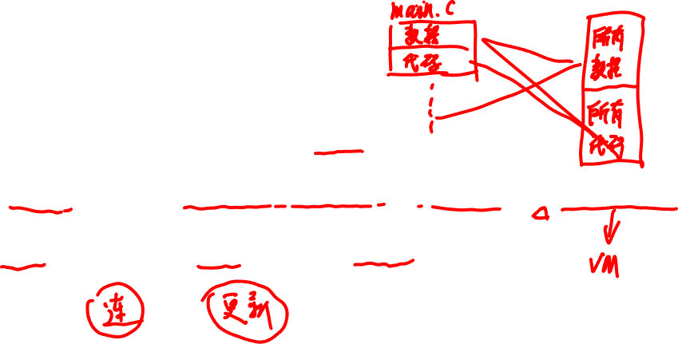
链接在干啥
步骤 2: 重定位
将多个单独的代码节和数据节合并为单个节
将符号从它们的在.o文件的相对位置重新定位到可执行文件的最终绝对内存位置。
更新所有对这些符号的引用来反映它们的新位置

Slide 9
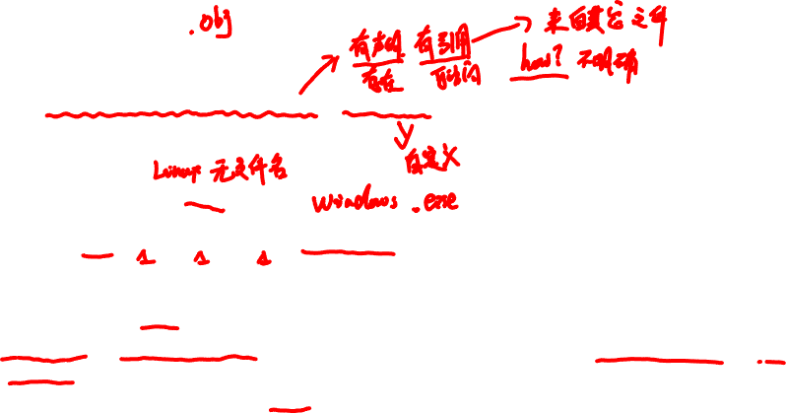
三种目标文件
①可重定位目标文件(.o 文件)
包含与其他可重定位目标文件相结合的代码和数据，以形成可执行的目标文件。
每一个.o文件是由一个源(.c)文件生成的
②可执行目标文件(a.out 文件)
包含可以直接复制到内存并执行的代码和数据.
③共享目标文件(.so 文件)
特殊类型的可重定位目标文件，在其他的加载时或运行时，它可以被动态加载到内存，并被动态链接。
在Windows中称为动态链接库.DLL

Slide 10
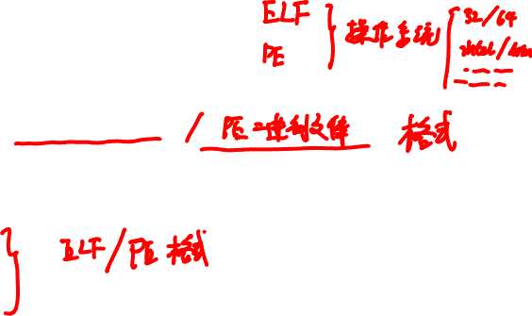
可执行与可链接格式
Linux & Unix: Executable and Linkable Format
Windows: Portable Executable
目标文件的标准二进制格式：ELF二进制文件
一个统一的格式：
可重定位目标文件(.o),
可执行目标文件(a.out)
共享目标文件(.so)

Slide 11
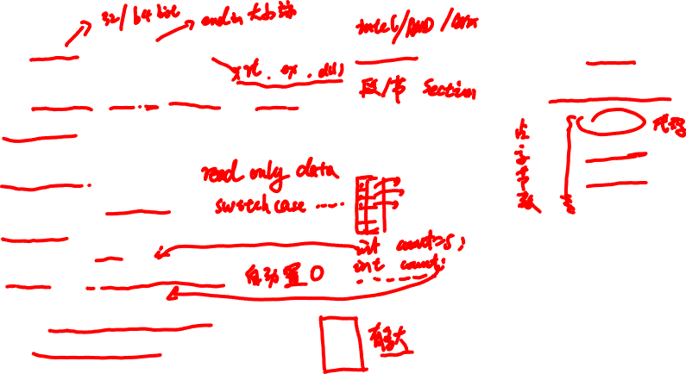
ELF目标文件格式
ELF 头
字大小、字节顺序、文件类型(.o，exec，.so)，机器类型，等等
段头表/程序头表
页面大小，虚拟地址内存段(节)，段大小
.text 节（代码）
代码
.rodata节（只读数据）
只读数据 : 跳转表, ...
.data节 （数据/可读写）
已初始化全局变量
.bss 节 （未初始化全局变量）
未初始化的全局变量
“Block Started by Symbol” 符号开始的块
“Better Save Space” 更加节省空间
有节头，但不占用空间
0
ELF 头
段头表(可执行文件)
.text 节
.rodata节
.data节
.bss节
.symtab节
.rel.txt节
.rel.data节
.debug节
节头表
高端地址

Slide 12
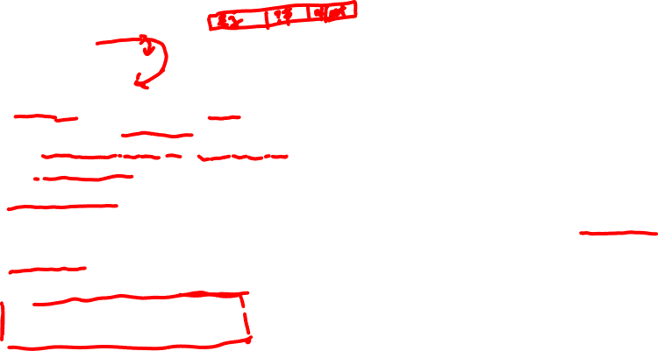
ELF目标文件格式
.symtab 节（符号表）
符号表
函数和静态变量名
节名称和位置
.rel.text 节（可重定位代码）
.text 节的可重定位信息
在可执行文件中需要修改的指令地址
需修改的指令.
.rel.data 节（可重定位数据）
.data 节的可重定位信息
在合并后的可执行文件中需要修改的指针数据的地址
.debug 节（调试）
为符号调试的信息 (gcc -g)
节头表Section header table
每个节的偏移量和大小
0
ELF头
段头表(可执行文件)
.text节
.rodata节
.data节
.bss节
.symtab节
.rel.txt节
.rel.data节
.debug节
节头表
高端地址

Slide 13
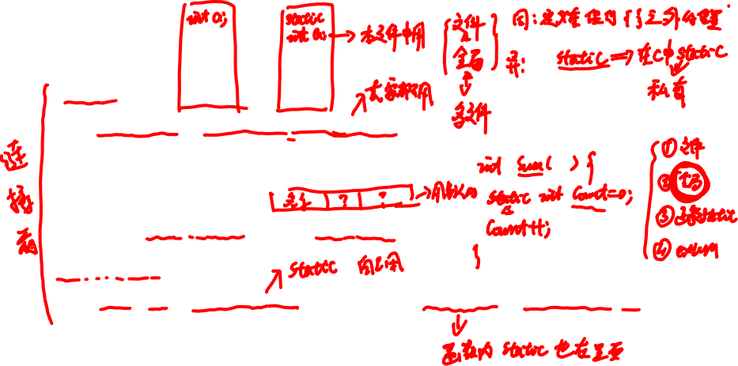
连接器符号
全局符号
由模块m定义的，可以被其他模块引用的符号
例如: 非静态non-static C 函数与非静态全局变量.
外部符号
由模块m引用的全局符号，但由其他模块定义。
本地/局部符号
由模块m定义和仅由m唯一引用的符号。如:使用静态属性定义的C函数和全局变量
本地链接符号不是本地程序变量-局部变量

Slide 14
瞄准脑解析前沿科学问题
开展基础性深入交叉研究
服务世界级一流学科建设
步骤1 符号解析

Slide 15
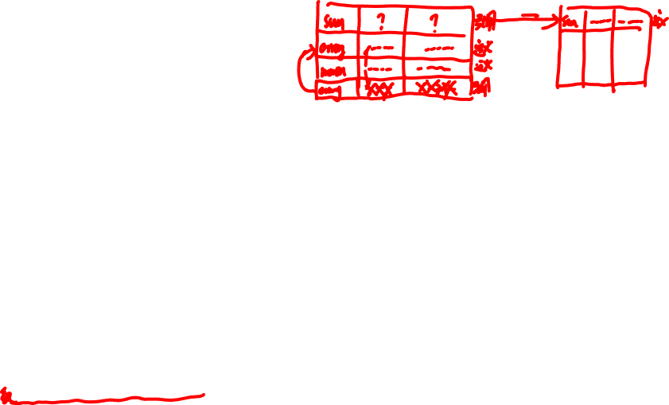
步骤1，符号解析
引用一个全局符号…
…它在这儿定义
int sum(int *a, int n);
int array[2] = {1, 2};
int main()
{
int val = sum(array, 2);
return val;
}
int sum(int *a, int n)
{
int i, s = 0;
for (i = 0; i < n; i++) {
s += a[i];
}
return s;
}
main.c
sum.c
定义一个全局符号
链接器不知道i或s的任何信息
引用全局符号…
…它在这儿定义
连接器不知道 val的任何信息

Slide 16
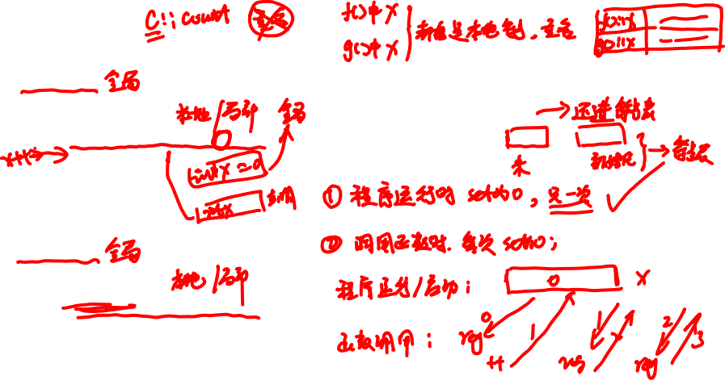
本地符号
int f()
{
static int x = 0;
return x;
}
int g()
{
static int x = 1;
return x;
}
本地非静态C变量 vs. 本地静态C变量
本地非静态C变量:存储在栈上
本地的静态C变量: 存储在 .bss 或 .data
编译器在.data为每个x的定义分配空间。
在符号表中创建具有惟一名称的本地符号。如 x.1 与 x.2.

Slide 17
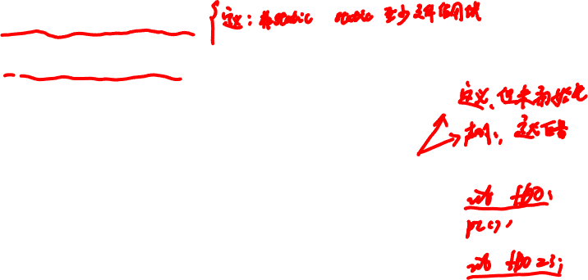
解析重复的符号定义
程序符号要么是强符号，要么是弱符号
强: 函数和初始化全局变量
弱: 未初始化的全局变量
p1.c
p2.c
强符号
int foo=5;
p1() {
}
int foo;
p2() {
}
弱符号
强符号
强符号

Slide 18
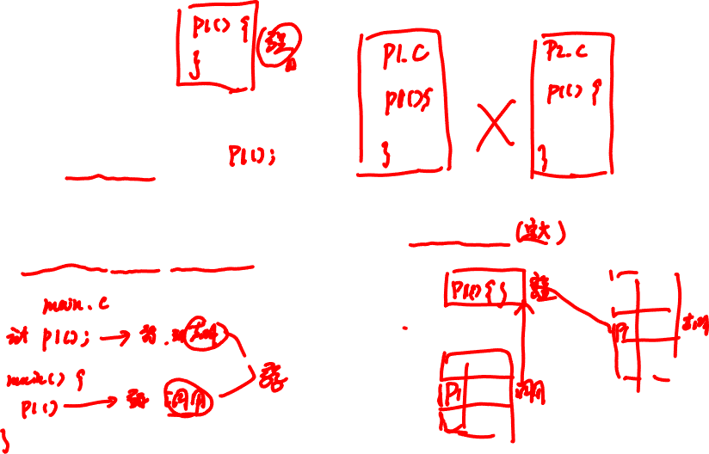
解析重复的符号定义
规则 1:不允许多个同名的强符号
每个强符号只能定义一次
否则: 链接器错误
规则 2:若有一个强符号和多个弱符号同名，则选择强符号
对弱符号的引用解析为强符号
规则 3:如果有多个弱符号，选择任意一个
可以用 gcc –fno-common 来覆盖这个规则

Slide 19
解析重复的符号定义
int x;
p1() {}
p1() {}
链接时错误:两个强符号(p1)
int x;
p1() {}
int x;
p2() {}
对 x 的引用将是相同的未初始化的 int.
这就是你真正想要的 ?
int x;
int y;
p1() {}
double x;
p2() {}
在p2中写入x可能会覆盖y！ 邪恶!
int x=7;
int y=5;
p1() {}
double x;
p2() {}
在p2中写入x将覆盖y！讨厌!
int x=7;
p1() {}
int x;
p2() {}
对x的引用将指向同名的初始化变量
噩梦场景:两个同名弱符号，由不同的编译器来编译会采用不同的排列规则.

Slide 20
全局变量
避免：如果你能---尽量---这样程序的模块化好
否则：
使用 static ：如果你能
定义了一个全局变量，就初始化它
使用 extern ：如果你引用了一个外部全局符号

Slide 21
瞄准脑解析前沿科学问题
开展基础性深入交叉研究
服务世界级一流学科建设
步骤2 重定位

Slide 22
步骤2，重定位
可重定位目标文件
可执行目标文件
System code
0
.text
Headers(ELF头/程序头表)
.data
System code
System data
main()
.text
main.o
sum()
main()
.text
More system code
int array[2]={1,2}
.data
System data
.data
sum.o
int array[2]={1,2}
sum()
.text
.symtab
.debug

Slide 23
可重定位条目
int array[2] = {1, 2};
int main() {
int val = sum(array, 2);
return val;
}
main.c
0000000000000000 <main>:
0: 48 83 ec 08 sub $0x8,%rsp
4: be 02 00 00 00 mov $0x2,%esi
9: bf 00 00 00 00 mov $0x0,%edi # %edi = &array
a: R_X86_64_32 array # 可重定位条目
e: e8 00 00 00 00 callq 13 <main+0x13> # sum()
f: R_X86_64_PC32 sum-0x4 #可重定位条目
13: 48 83 c4 08 add $0x8,%rsp
17: c3 retq
main.o

Slide 24
.text 节
可重定位条目
00000000004004d0 <main>:
4004d0: 48 83 ec 08 sub $0x8,%rsp
4004d4: be 02 00 00 00 mov $0x2,%esi
4004d9: bf 18 10 60 00 mov $0x601018,%edi # %edi = &array
4004de: e8 05 00 00 00 callq 4004e8 <sum> # sum()
4004e3: 48 83 c4 08 add $0x8,%rsp
4004e7: c3 retq
00000000004004e8 <sum>:
4004e8: b8 00 00 00 00 mov $0x0,%eax
4004ed: ba 00 00 00 00 mov $0x0,%edx
4004f2: eb 09 jmp 4004fd <sum+0x15>
4004f4: 48 63 ca movslq %edx,%rcx
4004f7: 03 04 8f add (%rdi,%rcx,4),%eax
4004fa: 83 c2 01 add $0x1,%edx
4004fd: 39 f2 cmp %esi,%edx
4004ff: 7c f3 jl 4004f4 <sum+0xc>
400501: f3 c3 repz retq
使用PC相对寻址 sum(): 0x4004e8 = 0x4004e3 + 0x5

Slide 25
源程序、目标文件、执行程序、虚拟内存映像
编译、链接
内核虚存区
可执行目标文件
0xC0000000
32位
0
2⁴⁸-1
64位
可重定位目标文件
Headers
用户栈（User stack）
运行时创建
系统代码
OS
加载
%rsp
(栈顶)
系统代码
.text
main()
系统数据
.data
.text
共享库的内存映射区域
共享内存（mmap）
swap()
main.o
0x40000000
32位
main()
更多系统代码
.text
int buf[2]={1,2}
.data
系统数据
运行时 堆（heap）
(由malloc动态生成<128K)
brk
swap.o
int buf[2]={1,2}
.data
swap()
int *bufp0=&buf[0]
读写数据段
(.data, .bss)
.text
从可执行文件装入
int *bufp1
.bss
int *bufp0=&buf[0]
.data
.symtab
.debug
只读代码段
(.init, .text, .rodata)
static int *bufp1
.bss
0x08048000
32位
未使用
0x400000
64位
0

Slide 26
常用的函数打包.O法
如何打包程序员常用的函数?
Math, I/O, 存储管理, 串处理,等等.
考虑到目前的链接器框架:
选择 1:将所有函数都放入一个源文件中。程序员将大目标文件链接到他们的程序中
，时间和空间效率低下
选择 2:将每个函数放在一个单独的源文件中
程序员明确地将适当的二进制文件链接到他们的程序中，更高效，但对程序员来说是负担

Slide 27
传统解决方案.a法
静态库 (.a 存档文件)
将相关的可重定位目标文件连接到一个带有索引的单个文件中(叫做存档文件)
增强链接器，使它尝试通过查找一个或多个存档文件中的符号来解决未解析的外部引用
如果一个存档成员文件.o解析了符号引用，就把它链接入可执行文件

Slide 28
传统解决方案.a法
atoi.c
printf.c
random.c
翻/编译器
翻译器
...
翻译器
atoi.o
printf.o
random.o
归档器/库管器 (ar)
unix> ar rs libc.a \
atoi.o printf.o … random.o
libc.a
C标准库
存档文件可以增量更新
重新编译变化的函数，在存档文件中替换.o文件

Slide 29
传统解决方案.a法
libvector.a
void addvec(int *x, int *y,
int *z, int n) {
int i;
for (i = 0; i < n; i++)
z[i] = x[i] + y[i];
}
#include <stdio.h>
#include "vector.h"
int x[2] = {1, 2};
int y[2] = {3, 4};
int z[2];
int main()
{
addvec(x, y, z, 2);
printf("z = [%d %d]\n”,z[0], z[1]);
return 0;
}
addvec.c
void multvec(int *x, int *y,
int *z, int n)
{
int i;
for (i = 0; i < n; i++)
z[i] = x[i] * y[i];
}
main2.c
multvec.c

Slide 30
传统解决方案.a法
addvec.o
multvec.o
main2.c
vector.h
归档器
(ar)
翻译器
(cpp, cc1, as)
libvector.a
libc.a
静态库
printf.o 和由 printf.o
调用的其他模块
可重定位
目标文件
main2.o
addvec.o
链接器 (ld)
完全连接的
可执行目标文件
prog2c
“c” for “编译时 compile-time”

Slide 31
传统解决方案.a法
链接器的解析外部引用的算法:
按照在命令行的顺序扫描.o与 .a文件
在扫描期间，保持一个当前未解析的引用列表.
扫到每一个新的.o或 .a文件, 遇到目标 obj,尝试解析列表中每个未解析的符号引用，而不是在obj中定义的符号。
如果在扫描结束时，在未解析符号列表中仍存在任一条目，那么就报错！
问题:
命令行中的顺序很重要!
准则:将库放在命令行的末尾
unix> gcc -L. libtest.o -lmine
unix> gcc -L. -lmine libtest.o
libtest.o: In function `main':
libtest.o(.text+0x4): undefined reference to `libfun'

Slide 32
现代解决方案：共享库
静态库有以下缺点:
在保存的可执行文件中存在重复 (每个函数都需要libc)
在运行的可执行文件中重复
系统库的小错误修复要求每个应用程序显式地重新链接
现代的解决方案:共享库
包含代码和数据的目标文件，在它们的加载时或运行时，被动态地加载并链接到应用程序中
也称: 动态链接库, DLLs, .so 文件

Slide 33
现代解决方案：共享库
当执行文件第一次加载和运行时(加载时链接)，动态链接就会出现
Linux的常见情况是，由动态链接器(ld-linux.so)自动处理.
标准C 库 (libc.so)通常是动态链接的.
动态链接也可以在程序启动后进行(运行时链接).
在Linux中，这是通过调用dlopen()接口完成的.
分布式软件.
高性能web服务器.
运行时库打桩.
共享库的例程可以由多个进程共享.
当我们学习虚拟内存时有更多关于这个的内容

Slide 34
现代解决方案：共享库
main2.c
vector.h
unix> gcc -shared -o libvector.so \
addvec.c multvec.c
翻译器
(cpp, cc1, as)
libc.so
libvector.so
可重定位
目标文件
main2.o
重定位与符号表信息
链接器 (ld)
可执行目标文
件部分被链接
prog2l
加载器 (execve)
libc.so
libvector.so
代码和数据
可执行程序在内存中被完全链接
动态链接器(ld-linux.so)

Slide 35
现代解决方案：共享库
#include <stdio.h>
#include <stdlib.h>
#include <dlfcn.h>
int x[2] = {1, 2};
int y[2] = {3, 4};
int z[2];
int main() {
void *handle;
void (*addvec)(int *, int *, int *, int);
char *error;
/*动态加载包含addvec()的共享库*/
handle = dlopen("./libvector.so", RTLD_LAZY);
if (!handle) {
fprintf(stderr, "%s\n", dlerror());
exit(1);
}
dll.c

Slide 36
现代解决方案：共享库
...
/* 获取我们刚刚加载的addvec()函数的指针 */
addvec = dlsym(handle, "addvec");
if ((error = dlerror()) != NULL) {
fprintf(stderr, "%s\n", error);
exit(1);
}
/*现在我们就可以像其他函数一样调用addvec() */
addvec(x, y, z, 2);
printf("z = [%d %d]\n", z[0], z[1]);
/*卸载共享库*/
if (dlclose(handle) < 0) {
fprintf(stderr, "%s\n", dlerror());
exit(1);
}
return 0;
}
dll.c

Slide 37
瞄准脑解析前沿科学问题
开展基础性深入交叉研究
服务世界级一流学科建设
下次见
前沿知识与科学精神并重
战略眼光与家国情怀兼具
融入学生与团队思政建设
感谢各位专家！敬请批评指正！

